Slide 1


UỶ BAN NHÂN DÂN PHƯỜNG LONG BIÊN
TRƯỜNG MN HOA ANH ĐÀO
Lĩnh vực: Phát triển nhận thức
Hoạt động : Làm quen với toán
Đề tài: Chắp ghép các hình học tạo thành hình mới theo ý thích
Lứa tuổi: MGL
N
Năm học: 2025-2026

Slide 2

Hoạt động 1:
Ôn các hình đã học

Slide 3
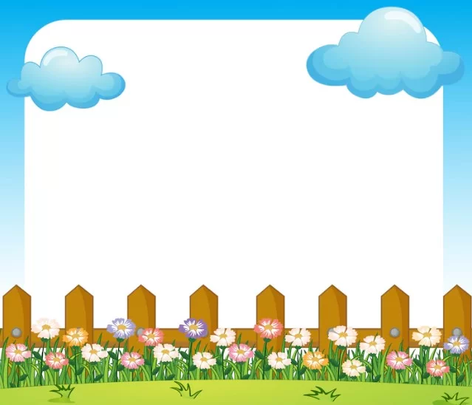
Câu hỏi 1:
Hình gì mà lại có đôi
2 dài 2 ngắn đứng ngồi bằng nhau?
Hình gì bé hãy đoán mau,
Nhanh nhanh kẻo chậm đoán sau hết quà.

Slide 4

Hình chữ nhật

Slide 5
Câu hỏi 2:
Bao quanh đường thẳng
4 cạnh bằng nhau
Bé hãy đoán mau
Hình gì thế nhỉ?

Slide 6
Hình vuông

Slide 7
Câu hỏi 3:
Hình gì lăn được
Lăn ngược lăn xuôi
Rong ruổi khắp nơi
Mà không thấy mệt?

Slide 8
Hình tròn

Slide 9
Câu hỏi 4:
Hình gì 3 cạnh
Đường thẳng bao quanh
Cũng chẳng biết lăn
Tìm nhanh đoán đúng.

Slide 10
Hình tam giác

Slide 11
Hoạt động 2:
Chắp ghép các hình học
để tạo thành hình mới theo yêu cầu
và theo ý thích

Slide 12

* Chắp ghép theo ý thích.

Slide 18
Xe ô tô tải

Slide 19
Thuyền Buồm

Slide 20
Máy bay

Slide 21
Đèn giao thông

Slide 22
* Chắp ghép theo yêu cầu

Slide 23
Hoạt động 3:
Trò chơi luyện tập

